Slide 1
Görüntü İşleme Yöntemleri Kullanılarak Kiraz Meyvesinin Sınıflandırılması
Yapılan çalışmada, kiraz meyvesinin, Matlab R2013a programı kullanılarak büyüklüklerine göre sınıflandırılması amaçlanmıştır. Bu amaçla, görüntü işleme yöntemleri ile görüntünün arka planı siyah bir zemin haline getirilerek sınıflandırılacak kiraz meyvesinin arka planı temizlenmiştir. Daha sonra elde edilen görüntü çeşitli filtreleme işlemlerine tabi tutulmuş ve belirli algoritmalar ile kirazların sınır alanları belirlenmiştir. Sınırları belirlenen kirazlara ait boyut bilgisi hesaplanarak, kirazlara ait boyutsal sınıflandırma işlemi gerçekleştirilmiştir.

Slide 2
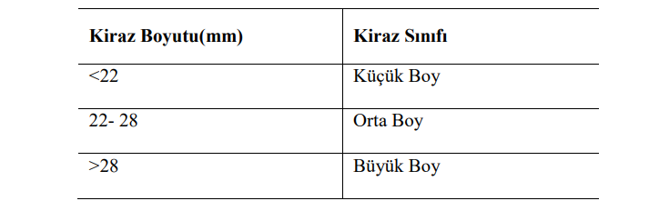
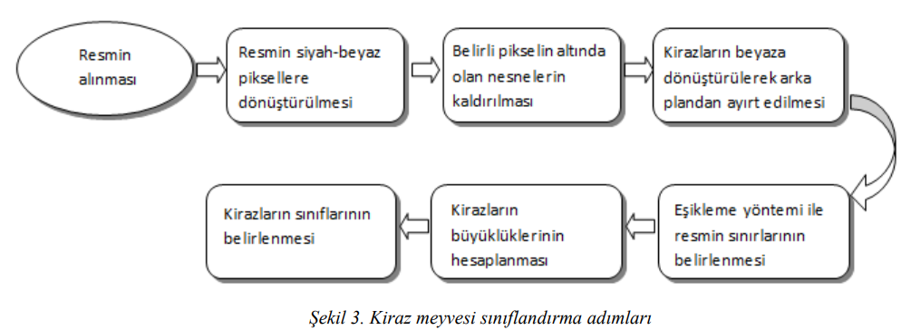
Yukarıda belirtilen boyutlara göre, sınıflandırılacak olan kirazların hangi sınıfa dahil oldukları gösterilmiştir. Ancak bu boyutlar kiraz çeşidi ve sınıflandırma biçimine göre gerçekleştirilen programda değiştirilebilmektedir. Yapılan çalışmada, görüntüsü alınan kirazların yukarıda belirlenen standartlara göre Matlab programı ile sınıflandırılması yapılmıştır. Kiraz meyvesinin sınıflandırılması için gerekli olan işlem adımları aşağıdaki Şekil 3’de gösterilmiştir.

Slide 3
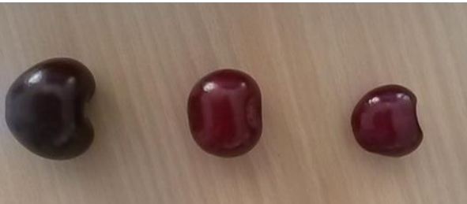
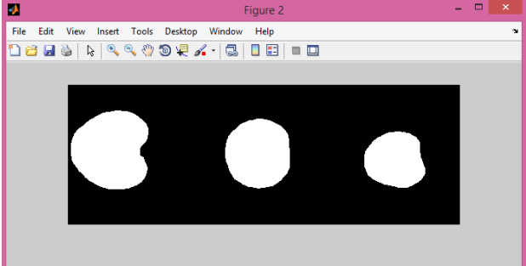
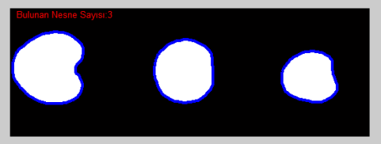
İşlenmiş olarak sisteme yüklenen resim siyah- beyaz piksellere dönüştürülmektedir. Resmin siyah-beyaz piksellere yani binary moda dönüştürülmesi iki aşamada gerçekleşmektedir. İlk aşamada resmin arka planı beyaza kirazlar ise siyaha dönüştürülmektedir. İkinci aşamada ise binary moddaki resim Matlab bwboundaries komutu ile ters çevrilerek arka plan siyaha sınıflandırılacak olan kirazlar beyaza dönüştürülmektedir. Aşağıda resmin siyah-beyaz piksellere dönüştürülmüş hali gösterilmiştir
Resim siyah-beyaz piksellere dönüştürülüp ters çevirme işlemi uygulandıktan sonra resimde bulunan belirli boyutun altındaki gürültü olarak tabir edilen nesneler Matlab bwareaopen komutu ile kaldırılmıştır. Daha sonra program tarafından tespit edilen kirazların sınırları eşikleme yöntemi kullanılarak mavi renk ile belirlenmiş ve resimde bulunan nesne sayısı ekrana yansıtılmıştır.

Slide 4
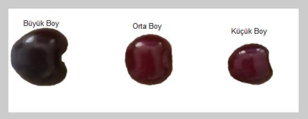
Sınırları belirlenen kirazlar belirli işlemlerden geçirildikten sonra kirazlara ait alan bilgileri hesaplanmıştır. Hesaplanan alan verileri yukarıdaki Tablo 1’de belirlenen boyut standartlarına göre değerlendirilmiş ve değerlendirme sonucunda kirazlar boyutlarına göre sınıflandırılmıştır. Aşağıda kirazların boyutlarına göre sınıflandırılmış hali gösterilmiştir

Slide 5
SONUÇ
Yapılan çalışmada, Ülkemizde yaygın olarak yetiştirilen ve en önemli ihracat ürünlerinden birisi olan kiraz meyvesinin klasik sınıflandırma yöntemleri yerine görüntü işleme teknikleri ile sınıflandırılması sağlanmıştır. Bu sayede önemli ihracat ürünlerinden biri olan kiraz meyvesinin uluslararası standartlara uygun olarak tasnif edilmesi sağlanacak ve ülke ekonomisine katkısı daha da arttırılacaktır. Yapılan çalışmada kiraz meyvesinin referans boyut değerleri isteğe göre değiştirilerek farklı boyutlarda sınıflama işlemleri de gerçekleştirilebilmektedir. Ayrıca kiraz meyvesinin sınıflandırılması için uygulanan algoritma ve filtreleme yöntemleri farklı meyvelerin sınıflandırılmasında da kullanılabilmektedir. Bu amaçla farklı meyvelere ait boyut bilgileri sisteme girilerek farklı meyvelerinde sınıflandırılması sağlanabilmektedir

